Slide 1

OpenAPI 활용 - 네이버 Papago 번역 -
1/20

Slide 2
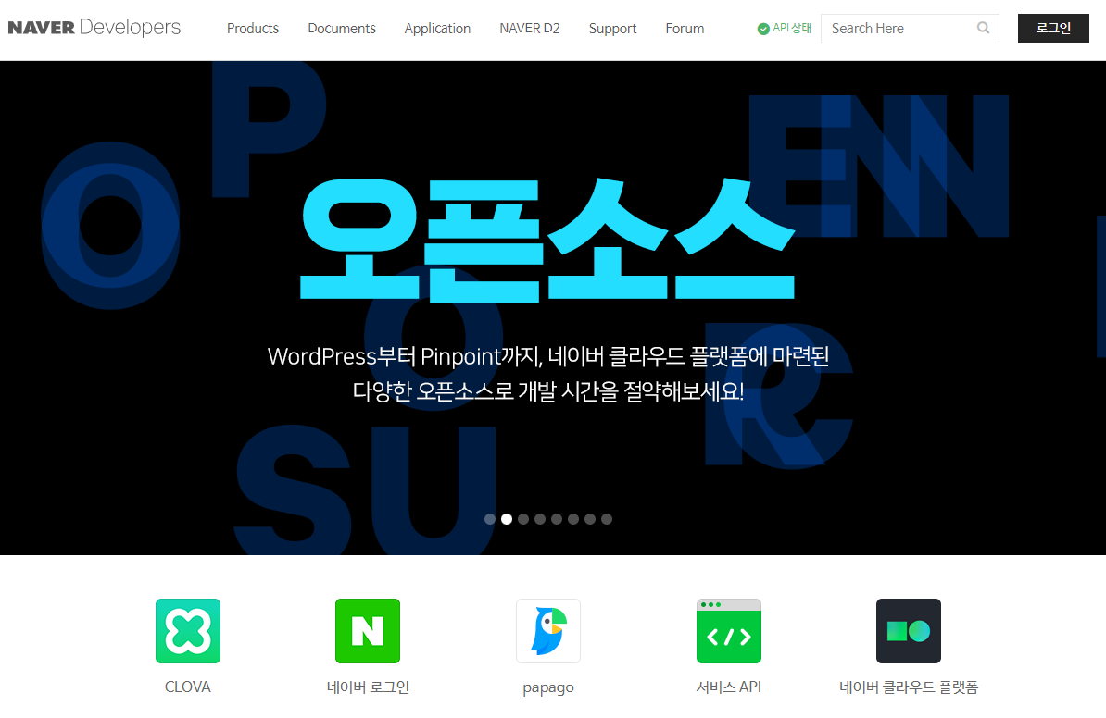
네이버 개발자 센터
네이버에서 제공하는 OpenAPI 및 서비스
https://developers.naver.com/main/

Slide 3
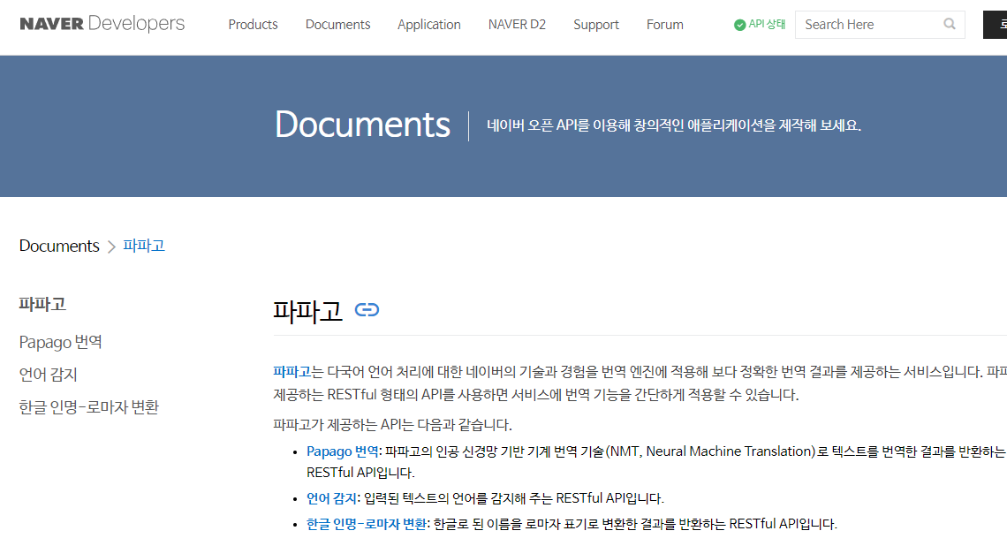
Papago API
네이버에서 개발한 자연어 처리 기술을 OpenAPI로 제공
https://developers.naver.com/docs/papago/README.md

Slide 4
주요 실습 내용 및 활용 OpenAPI
주요 입력된 언어 감지
입력한 문자열이 한국어인지, 영어인지 판단
한글 번역 및 영문 번역하기
입력한 문자열에 맞춰 한글은 영어로 번역
영어는 한국어로 번역
활용 OpenAPI
Papago 언어 감지API활용

Slide 5
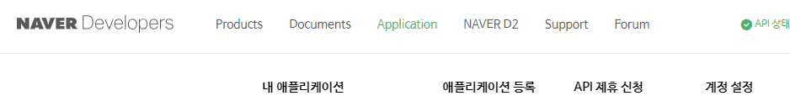
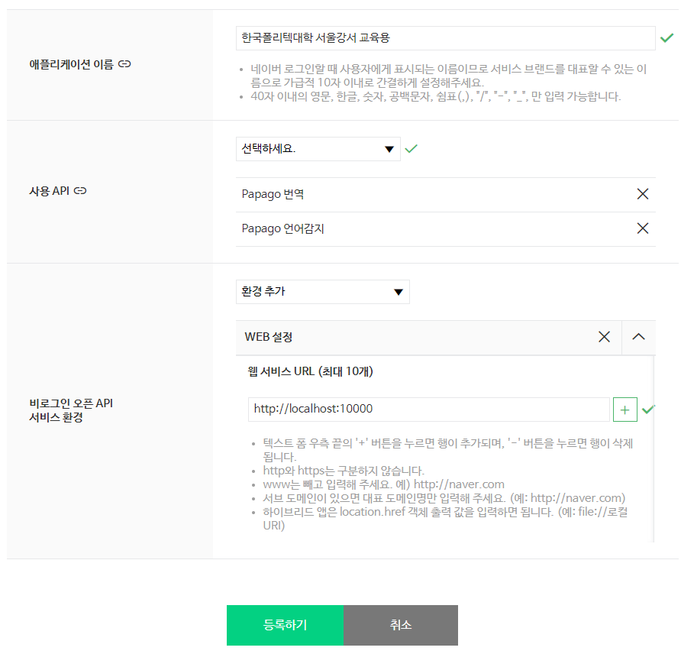
OpenAPI 사용을 위한 어플리케이션 등록
[Application]-[애플리케이션 등록]
사용할 OpenAPI 선택
개발 도메인 주소
로컬PC : localhost 설정
스프링부트 웹서버 포트 : 10000
http://localhost:10000

Slide 6
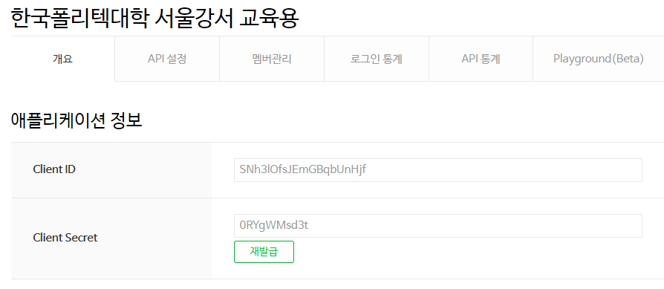
OpenAPI 사용자 정보 확인
[Application]-[내 애플리케이션]
OpenAPI 접속을 위한 id와 비밀번호

Slide 7
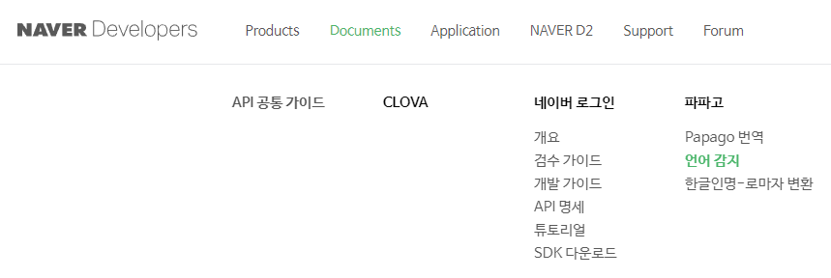
PapagoAPI 언어감지 – 개발 매뉴얼
PapagoAPI 사용을 위해 네이버에서 제공하는 매뉴얼은 꼭 읽자!!
가장 정확한 정보는 네이버에서 제공하는 매뉴얼
[Document]-[Papago]-[언어감지]
https://developers.naver.com/docs/papago/papago-detectlangs-overview.md

Slide 8
PapagoAPI 언어감지 – 주요 내용 (1)
인식 가능 언어
한국어(ko), 영어(en) 등 18개국
OpenAPI
https://openapi.naver.com/v1/papago/detectLangs
전송방식
: post / Get방식 허용 안함
통신프로토콜
HTTPS
파미미터
파라미터 수 1개
query : 감지할 문장 내용

Slide 9
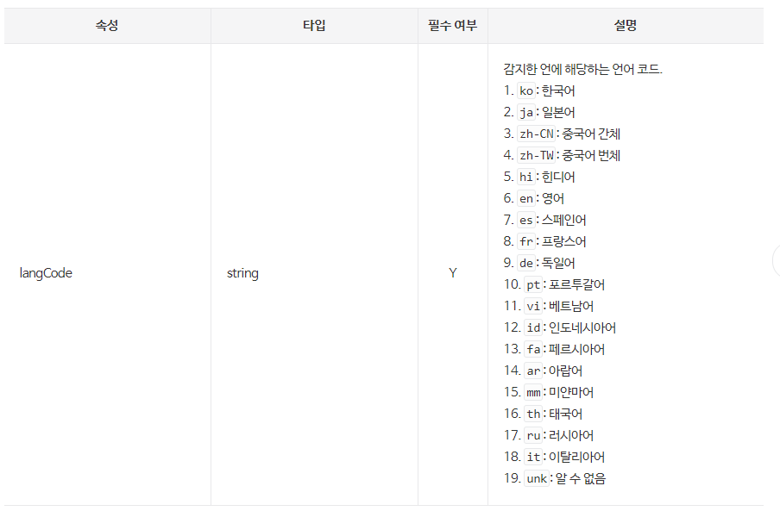
PapagoAPI 언어감지 – 주요 내용 (2)
결과 형식
json

Slide 10
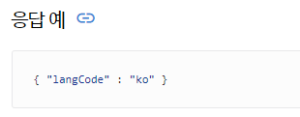
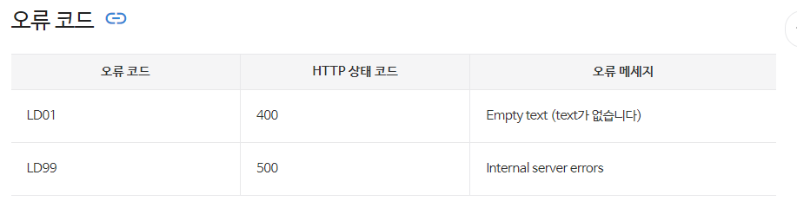
PapagoAPI 언어감지 – 주요 내용 (2)
결과 예
주요 오류 코드

Slide 11
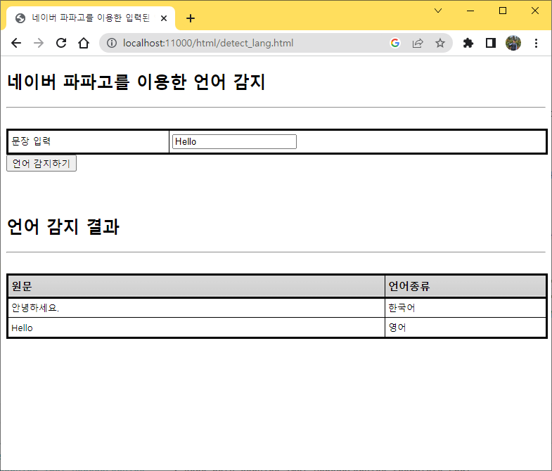
PapagoAPI 언어감지 실습
입력한 문장을 언어 종류 찾기
감지된 언어

Slide 12
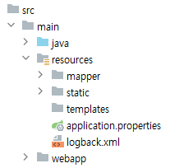

Application.properties 설정
주요 설정 값은 스프링 부트 전체 환경 설정 파일에 작성
application.properties
설정 변수명(내 마음대로 선언)
naver.papago.clientId : 아이디
naver.papago.clientSecret : 비밀번호

Slide 13
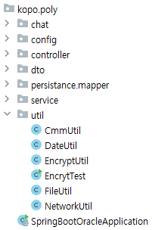
NetworkUtil – URL 호출 공통 Util 함수 추가 (1)
Papago OpenAPI는 데이터 전송 방법을 POST만 가능
POST 방식으로 전송하는 함수 추가
기존 날씨 실습에서 추가한 connect, readBody 함수는 POST 방식에도 그대로 활용함

Slide 14
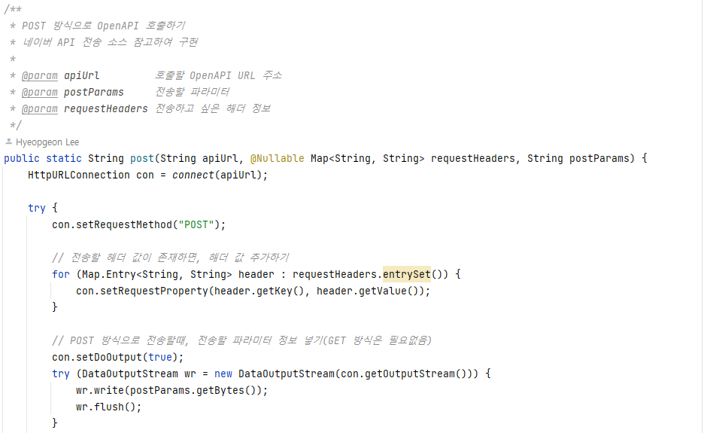
NetworkUtil – URL 호출 공통 Util 만들기 (2)
POST 방식으로 설정
POST 방식에서만 추가되는 소스

Slide 15
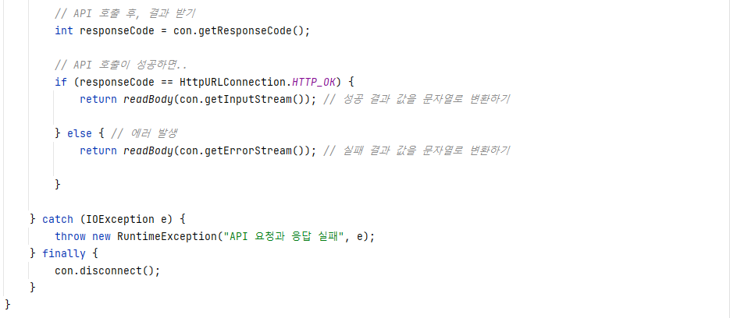
NetworkUtil – URL 호출 공통 Util 만들기 (3)

Slide 16
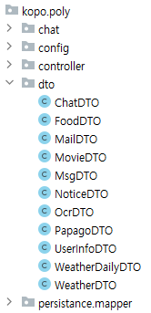
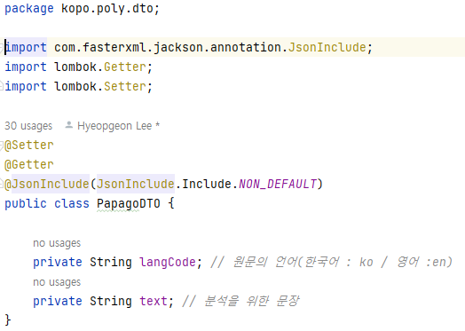
PapagoAPI 언어감지 실습 – DTO
언어 감지 결과를 JSON 변환 및 파라미터 전달

Slide 17
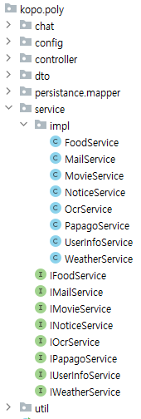
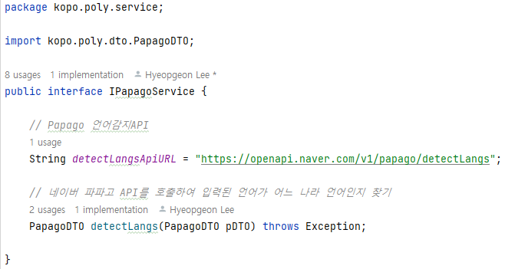
PapagoAPI 언어감지 실습 – 서비스 인터페이스
Service 역할
네이버 PapagoAPI 호출하여 결과 받기
Api 상수로 선언

Slide 18
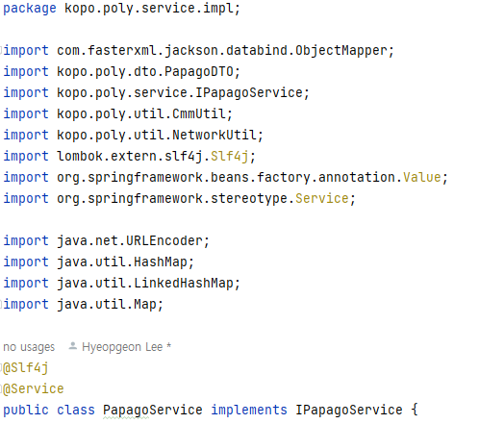
PapagoAPI 언어감지 실습 – 서비스 자바 (1)

Slide 19
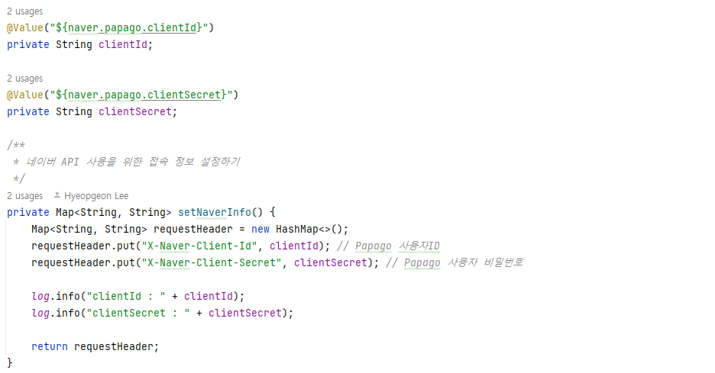
PapagoAPI 언어감지 실습 – 서비스 자바 (2)
Application.properties
Papago OpenAPI는 계정 정보를 헤더 전송하도록 정의하여, 헤더 값 넣기위한 Map 객체 생성하는 함수 만듬

Slide 20
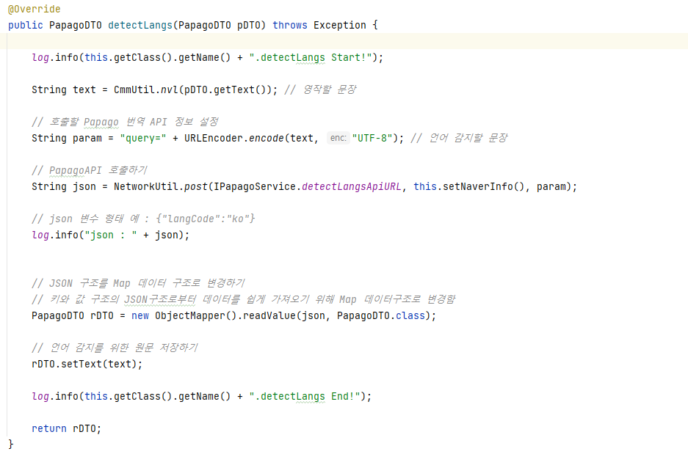
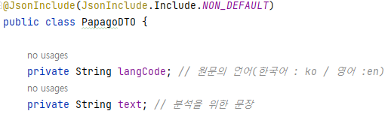
PapagoAPI 언어감지 실습 – 서비스 자바 (2)
Papago OpenAPI는 분석한 문장의 파라미터를 query로 정의
Papago API 호출하여 json 변수에 결과 받기
json 구조가 langCode 1개만 있는
단순한 구조로 바로 DTO로 저장하기
DTO에 원문도 저장하기

Slide 21
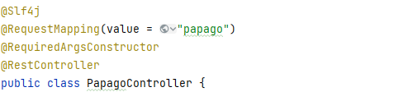
PapagoAPI 언어감지 실습 – Controller (1)
Controller 역할
Service로 받은 값을 JSON 형태로 변환
RestController 어노테이션 활용
JSON 형태로 변환은 별도의 JSP파일이 필요하지 않음
결과만 JSON으로 보여주면 끝

Slide 22
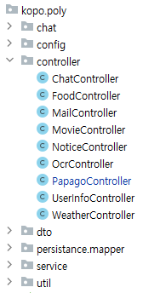
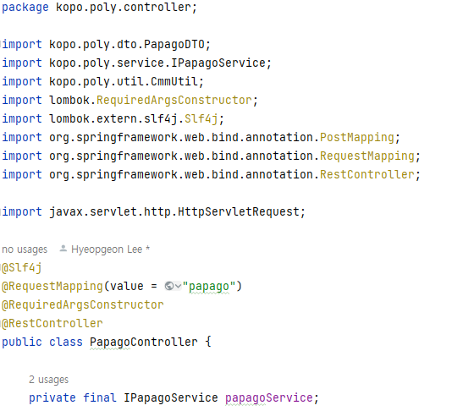
PapagoAPI 언어감지 실습 – Controller (2)
RestController 어노테이션 꼭 기억하자!
MSA 기반 프로젝트 할 때 많이 사용됨!!!

Slide 23
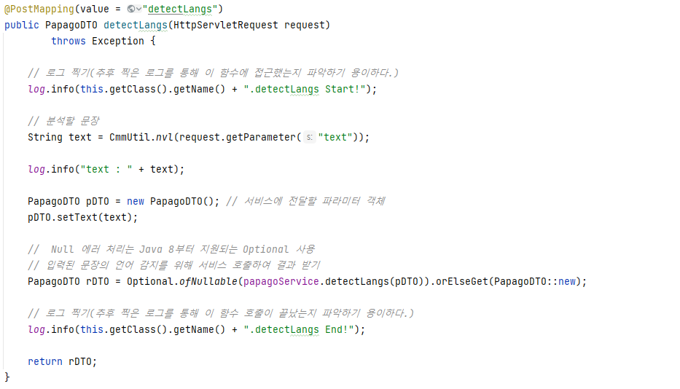

PapagoAPI 언어감지 실습 – Controller (3)
DTO 구조를 JSON으로 변환

Slide 24
PapagoAPI 언어감지 실습 – HTML 화면 만들기 (1)
JSP 문법을 100% 사용하지 않고 개발함
따라서 JSP로 파일을 만들지 않고, HTML로 만듬
비동기 통신인 Ajax 통신 기술을 활용하여 URL을 호출함
Ajax는 화면 이동없이 URL 호출이 가능함
자바스크립트는 jQuery 라이브러리를 활용

Slide 25
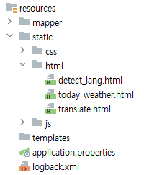
PapagoAPI 언어감지 실습 – HTML 화면 만들기 (2)
resource/static 폴더의 하위 폴더로 html 폴더 생성
생성하는 html폴더는 앞으로 생성될 html 파일 저장되는 폴더 활용
JSP 문법을 사용하지 않으면, HTML로 파일 만듬

Slide 26
PapagoAPI 언어감지 실습 – HTML 화면 만들기 (3)
jQuery를 이용하여 html 파일 로딩완료(</html>까지 실행)되면 자바스크립트 함수를 실행
실행되는 자바스크립트 함수에서 내가 만든 API를 호출
호출 예 : http://localhost:10000//papago/detectLangs?text=입력한 언어가 무엇이니?

Slide 27
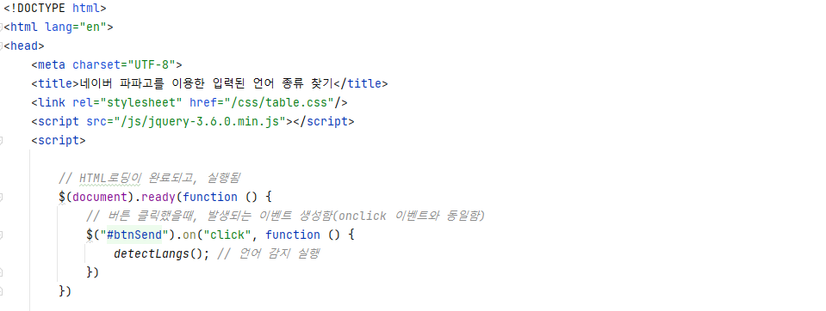
PapagoAPI 언어감지 실습 – HTML 화면 만들기 (4)

Slide 28
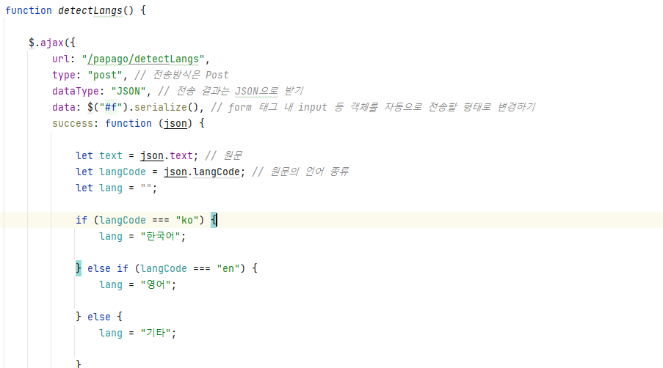
PapagoAPI 언어감지 실습 – HTML 화면 만들기 (5)
Controller로부터 받은 JSON 매칭
- URL : 호출할 API주소
- Type : 전송방법(get/post)
- Datatype : api호출하고, 그 결과값에 대한 데이터 구조 (결과값의 데이터 구조가 json으면 반드시 json 명시)
- Data : 호출할 API주소에 같이 전달할 파라미터로 JSON 구조로 정의
Success : Ajax 실행이 성공하면 실행되는 부분으로 파라미터 그 결과 값 받음

Slide 29
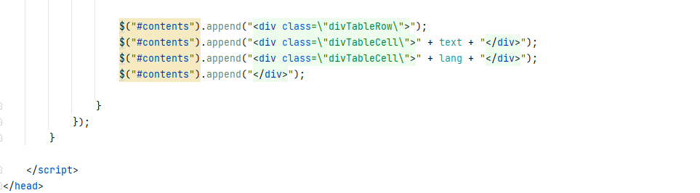
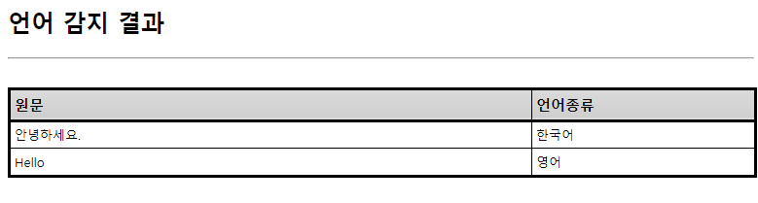
PapagoAPI 언어감지 실습 – HTML 화면 만들기 (6)

Slide 30
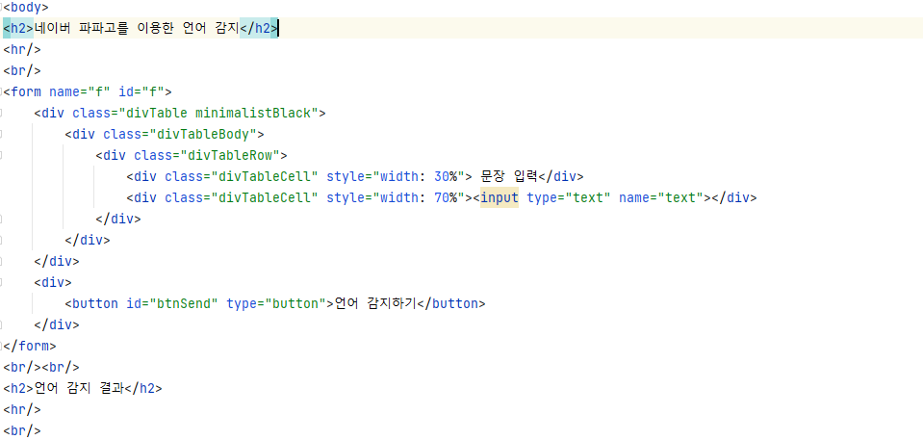
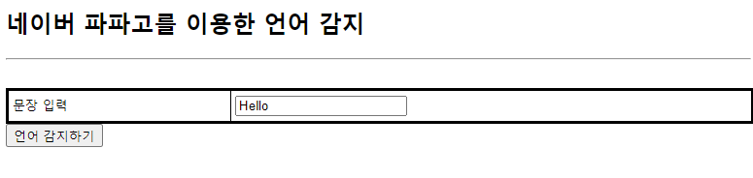
PapagoAPI 언어감지 실습 – HTML 화면 만들기 (7)

Slide 31
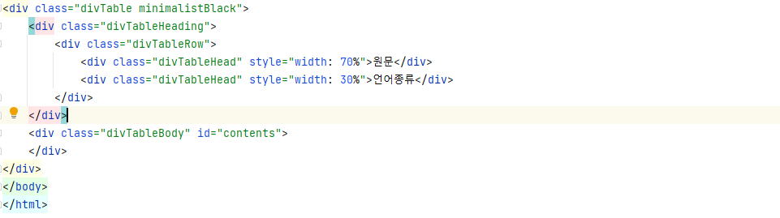
PapagoAPI 언어감지 실습 – HTML 화면 만들기 (8)

Slide 32
PapagoAPI 언어감지 실습 – 실행
http://localhost:10000/html/detect_lang.html

Slide 33
Papago API자동번역 실습
언어 감지 API와 번역 API 활용
한글 입력 - > 영어 영작
영어 입력 -> 한글 번역

Slide 34
Papago 번역API 개요
Papago의 인공 신경망 기반 기계 번역 기술(NMT, Neural Machine Translation)로 텍스트를 번역한 결과를 반환하는 RESTful API
Papago 번역으로 한 번에 번역할 수 있는 분량 최대 5,000자
하루 번역 처리 한도
10,000자

Slide 35
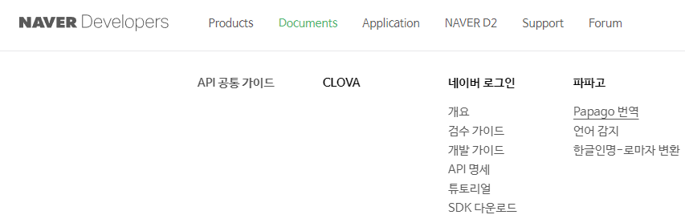
Papago 번역API 개발자 매뉴얼
[Document] –[Papago] – [Papago번역]
https://developers.naver.com/docs/papago/papago-nmt-overview.md

Slide 36
Papago 번역API – 주요 내용 (1)
요청 API URL
https://openapi.naver.com/v1/papago/n2mt
프로토콜
https (http 안됨)
전송방법
post( get 안됨)

Slide 37
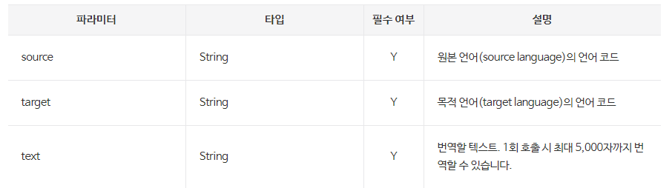
Papago 번역API – 주요 내용 (2)
파라미터(필수 3개)
한국어->영어 번역
source : ko / target : en
영어->한국어 번역
source : en / target : ko

Slide 38
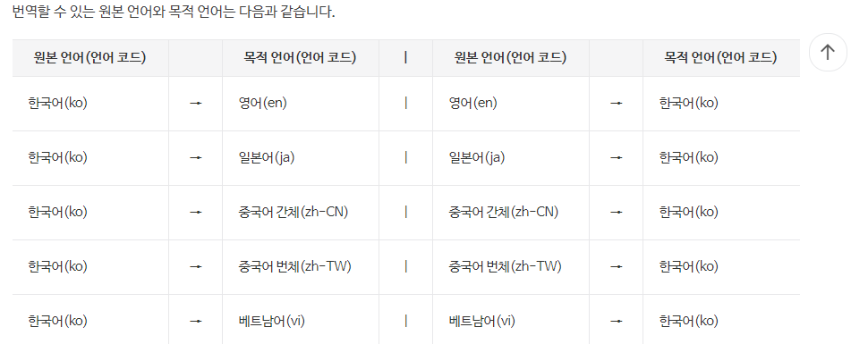
Papago 번역API – 주요 내용 (3)
번역 가능 언어 및 코드 값
본 실습에서 활용한 코드 값

Slide 39
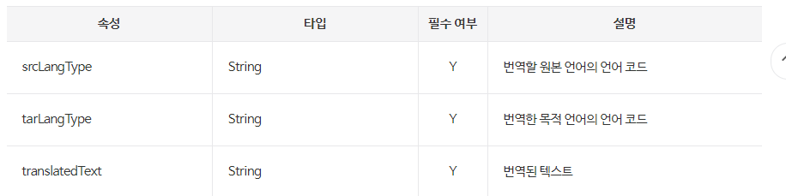
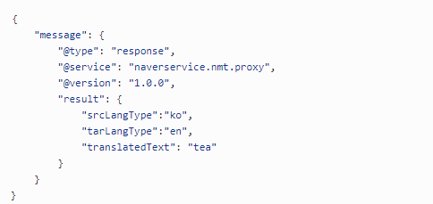
Papago 번역API – 주요 내용 (4)
결과 (JSON 구조)
결과 예
받아야 할 결과 값
Message 하위 result에 존재함

Slide 40
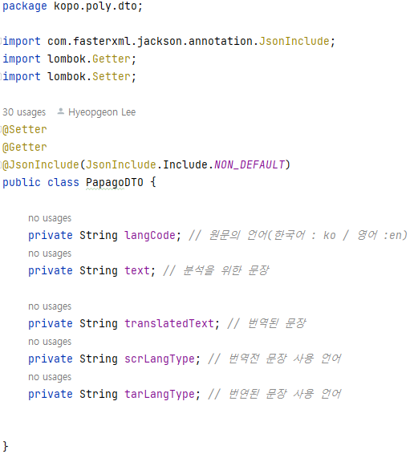
Papago API자동번역 실습 – DTO 수정
번역 API 활용을 위해 변수 추가
변수 추가

Slide 41
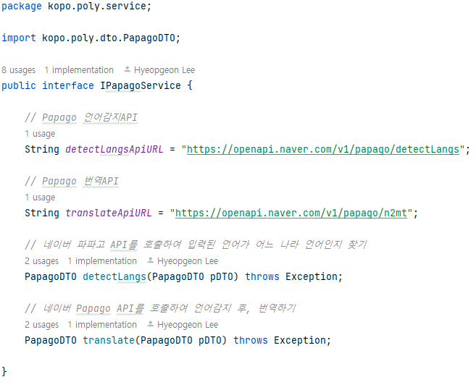
Papago API자동번역 실습 – 서비스 인터페이스
Service 역할
언어 감지 API 호출 결과 후, 번역 API 호출하기
상수 추가
함수 추가

Slide 42

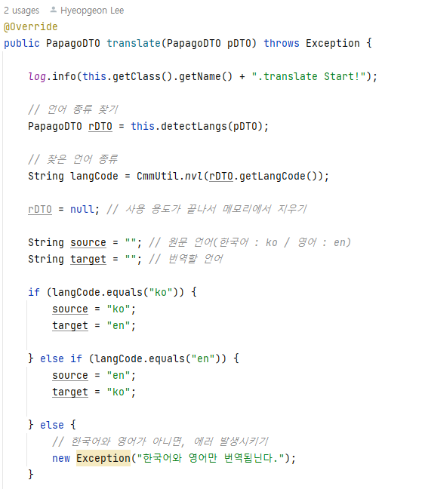
Papago API자동번역 실습 – 서비스 자바 (1)
서비스의 언어감지 함수
번역 함수 추가
이전 실습에서 구현한
언어 감지 함수 호출
언어 감지 결과에 따라 바꾸기
한국어(ko)-> 영어(en)
영어(en)-> 한국어(ko)
본 실습은 한국어와 영어만 지원하며,
타 언어는 에러 발생시킴

Slide 43
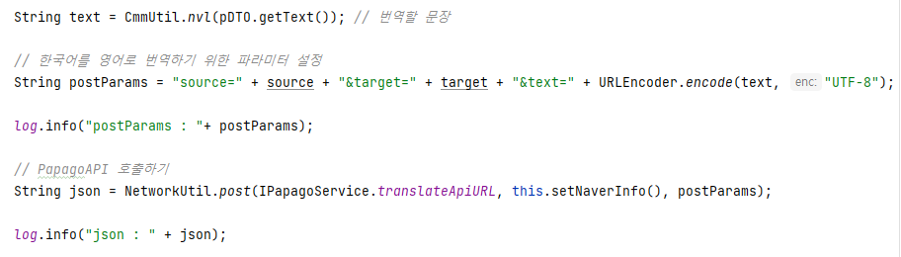
Papago API자동번역 실습 – 서비스 자바 (2)
번역API 실행

Slide 44
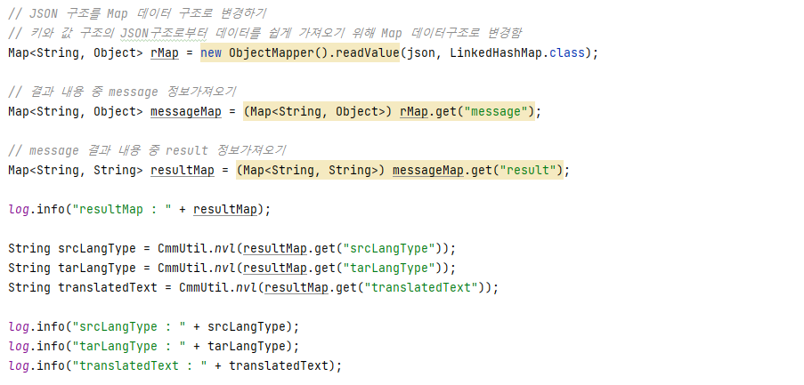
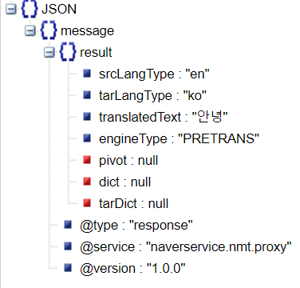
Papago API자동번역 실습 – 서비스 자바 (3)
API 결과 값에서 필요한 값만 가져오기
번역할 단어가 Hello로 입력되었다면…
네이버에서 제공하는 결과
json 구조에서 내가 필요한 값만
추출하기

Slide 45
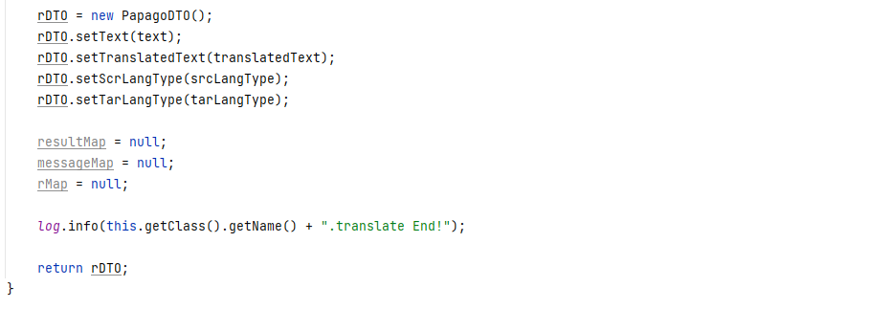
Papago API자동번역 실습 – 서비스 자바 (4)
JSON 구현을 위해 필요한 값만 DTO에 넣기
필요한 값만 DTO에 넣기

Slide 46
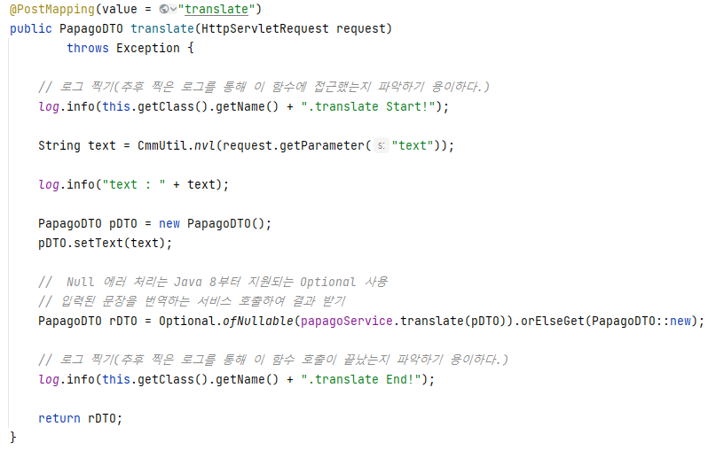
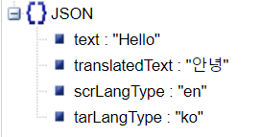
Papago API자동번역 실습 – Controller
Controller 역할
API자동번역 호출하기
DTO 구조를 JSON으로 변환

Slide 47
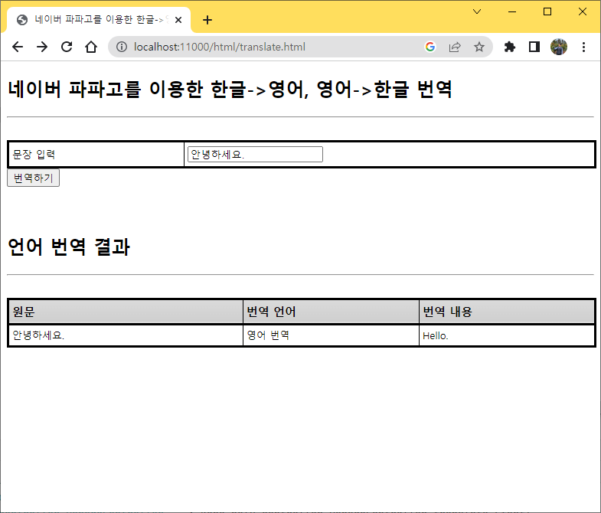
Papago API자동번역 실습 – HTML 화면 만들기 (1)

Slide 48
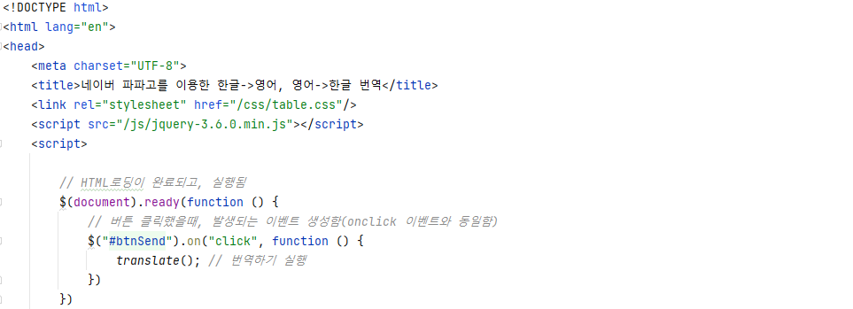
Papago API자동번역 실습 – HTML 화면 만들기 (2)

Slide 49

Papago API자동번역 실습 – HTML 화면 만들기 (3)
Controller로부터 받은 JSON 매칭

Slide 50


Papago API자동번역 실습 – HTML 화면 만들기 (4)

Slide 51

Papago API자동번역 실습 – HTML 화면 만들기 (5)

Slide 52

Papago API자동번역 실습 – HTML 화면 만들기 (6)

Slide 53
Papago API자동번역 실습 – 실행
http://localhost:10000/html/translate.html

Slide 54
Q&A
감사합니다

